Slide 1
li
Prepared by :
Cantonment Public School and College,Momenshahi.

Slide 2
স্বাগতম

Slide 3
সপ্তম অধ্যায় শিশুর বিকাশ ও পারিবারিক পরিবেশ
Lesson 7-1

Slide 4
মা বাবার সাথে শিশুর বন্ধন
শিশুর সাথে বন্ধন তৈরির কয়েকটি পদক্ষেপ হলো:
* শিশুকে জন্মের ১ ঘন্টার মধ্যেই মায়ের দুধ দেওয়া।

Slide 5
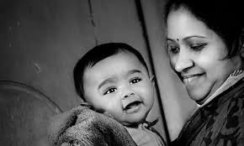
শিশুর কান্নায় যত তারাতারি সম্ভভ সাড়া দেওয়া

Slide 6
শিশুকে কাছে নিয়ে ঘুমানো

Slide 7
শিশুকে পর্যাপ্ত সময় দেওয়া

Slide 8
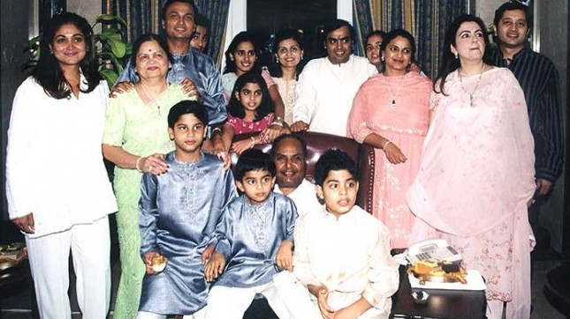
শিশুর বিকাশে পারিবারিক গুরুত্ব

Slide 9
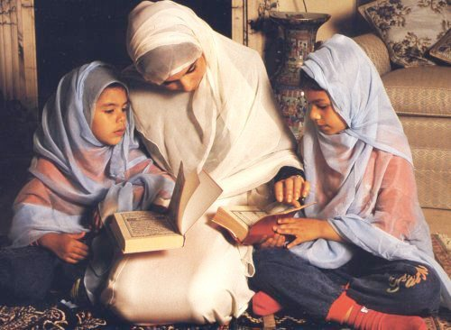
শিশু পরিচালনার নীতি
শিশুর সামনে আদর্শ আচরণ উপস্থাপন।

Slide 10
শিশুকে প্রশংসা করা

Slide 11
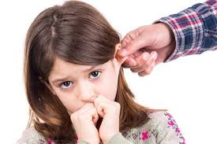
শিশুকে শাস্তি না দেওয়া

Slide 12
শিশুর জন্য হ্যা বলা

Slide 13
শিশুর সাথে ভাব বিনিময়

Slide 14
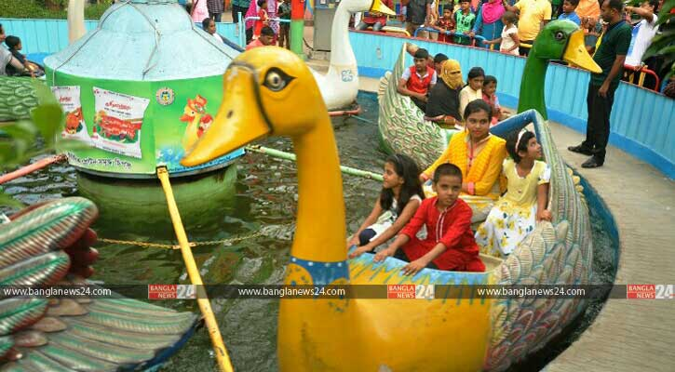
শিশুর জন্য আদর্শ পরিবেশ তৈরি

Slide 15
শিশুর মনস্তাত্বিক চাহিদা পূরণ করা
স- স্বীকৃতি A= Acceptance
স- স্নেহ A= Affaction
স- সাফল্য A= Achievement

Slide 16
মূল্যায়ন
বাংলায় সুখের তিনটি স দ্বারা কী বোঝায়?
শিশুর মসি্‌তস্কের বিকাশ ঘটে কিসের ভিত্তিতে?

Slide 17
বাড়ির কাজ
* শিশুর সাফল্য বলতে কি বোঝ?
* শিশুকে প্রশংসা করতে হয় কেন?

